Slide 1
ΚΟΙΝΩΝΙΑ –ΠΟΛΙΤΙΣΜΟΣ-ΑΘΛΗΤΙΣΜΟΣ
Νικόλαος Πατσαντάρας
Καθηγητής Αθλητικής Κοινωνιολογίας
Τηλ. 210-7276174
Email: npatsant@phed.uoa.gr

Slide 2
Μεταξύ του 1890 και 1920 οι ιδέες περί κοινωνίας συστηματοποιούνται κυρίως από τους
E. Durkheim
M. Weber
G. Simmel
A. Toennies

Slide 3
Tι σημαίνει ο όρος «Κοινωνία»;
- μια συνάθροιση ανθρώπων,
- ένα οργανωμένο σύνολο ατόμων που ζουν/διαμένουν σε ένα συγκεκριμένο γεωγραφικό χώρο,

Slide 4
-λειτουργούν ως σχετικά αυτόνομη συλλογική ενότητα,
-συνέχονται δια μέσου ενός κοινού πολιτικού συστήματος
-μοιράζονται μια αίσθηση ταυτοποίησης μεταξύ τους
και αυτοπροσδιορισμού που τους διαφοροποιεί από άλλους
ΕΜΕΙΣ ΚΑΙ ΟΙ ΑΛΛΟΙ

Slide 5
Για παράδειγμα η Κίνα, η Ελλάδα, η Γερμανία κ.λπ.
διαφορετικές κοινωνίες.
διαφορετικά χαρακτηριστικά (π.χ. Γλώσσα)
και διαφορετικές μορφές
κοινωνικής
πολιτικής και
οικονομικής οργάνωσης

Slide 6
Ο όρος Κοινωνία επομένως
αναφέρεται
Σε σε είδη….σε εκδοχές
Ανθρώπινης συνύπαρξης
Ανθρώπινης συμβίωσης

Slide 7
-Η Κοινωνία συγκροτείται από άτομα
τα οποία μέσω ενός δικτύου κοινωνικών σχέσεων
συνδέονται και διαδρούν

Slide 8


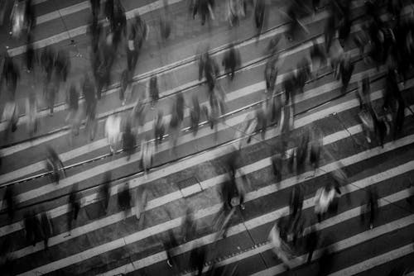
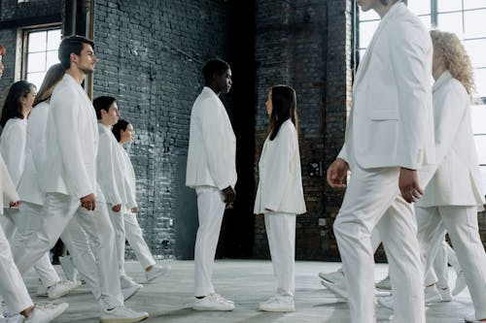

Slide 9
Κοινωνία είναι κάτι παραπάνω από τον αριθμό των ατόμων που την απαρτίζουν
(E. Durkheim,M. Weber)

Slide 10
Υφίσταται πέραν των ατόμων
(T. Parsons)

Slide 11
-Η Κοινωνία δεν συνίσταται από άτομα αλλά από επικοινωνίες (N. Luhmann 1975, 11)
-Δηλ. εδώ κατανοούμε ότι για παράδειγμα μια ομάδα ατόμων δεν συνιστά εξ υπαρχής μια κοινωνική ομάδα

Slide 12
Πρωτόγονες
-Αστικές
-Σοσιαλιστικές
-Μοντέρνες/Νεωτερικές
-Μετά-Μοντέρνες/Μετά-νεωτερικές
-Παγκοσμιοποιημένες
-Κοινωνίες της Πληροφορίας
-Κοινωνίες Εικονικής Πραγματικότητας
-Καπιταλιστικές
-Ασώματες κ.λπ.

Slide 13
Πολιτισμός-Κουλτούρα
-Συνήθως η έννοια της κουλτούρας ταυτίζεται στην ελληνική πραγματικότητα με την έννοια του πολιτισμού
-Σε άλλες γλώσσες, Αγγλική, Γερμανική, Γαλλική, υπάρχουν οι όροι Civilisation, Zivilisation and Cultur, Kultur.

Slide 14
Η έννοια Πολιτισμός /Κουλτούρα
αναφέρεται στο σύνολο των υλικών και
πνευματικών επιτευγμάτων μιας
Κοινωνίας
ενός κοινωνικού συνόλου.

Slide 15
συνίσταται από γνώσεις, τεχνολογία, πιστεύω, ιδεολογίες, τέχνη, ήθη, δίκαιο, ηθική, ικανότητες-επιδεξιότητες, συνήθειες ……………..
-τα οποία υιοθετεί κάποιος ως μέλος μιας συγκεκριμένης κοινωνίας.
(Taylor 1994)

Slide 16
Η κουλτούρα/ο πολιτισμός όπως και να ορισθεί
-κατανοείται σαν μια διαδικασία στο πλαίσιο της οποίας διαμορφώνονται οι σκέψεις και οι συμπεριφορές του ανθρώπινου είδους,
-σε ατομικά και συλλογικά επίπεδα.

Slide 17
οι πολιτισμικές διαφορές είναι επίκτητες διαφορές
που αποκτώνται κατά τη διαδικασία της κοινωνικοποίησης
στο πλαίσιο των εκάστοτε πολιτισμικών συνθηκών (Soekefeld 1998, Patsantaras 2007)

Slide 18
Έτσι η οποιαδήποτε έρευνα και ανάλυση σχετικά με την κουλτούρα
-δεν νοείται ως ένα εγχείρημα μιας πειραματικής επιστήμης που αναζητά το δίκαιο/την αλήθεια
-αλλά ως μια διερμηνευτική έρευνα που αναζητά το νόημα, την κατανόηση (Geertz 1973)

Slide 19
Θεωρητικά παραδείγματα τα οποία διαμορφώθηκαν στη φάση κυρίως της Μετα-νεωτερικότητας
-Πολυ-πολιτισμικότητα
-Πολιτισμική Αιτιοκρατία
-Πολιτισμικός σχετικισμός
-Πολιτισμικός Σωβινισμός
-Πολιτισμικός Ιμπεριαλισμός
-Κοσμοπολιτισμός κ.λπ.

Slide 20
Στο πλαίσιο αυτών των διαφορετικών παραδειγμάτων και
η Αθλητική Δραστηριότητα αναφορικά με τα νοήματά της
και σε συνάρτηση με τον πολιτισμικό Χώρο και Χρόνο
εμφανίζει μια τεράστια νοηματική ποικιλότητα.

Slide 21
Πως κατανοείται ο όρος «Υπο-κουλτούρα»;
Είναι οι αντιδραστικές στάσεις και δράσεις σε σχέση με τα ισχύοντα ….οποιασδήποτε «μορφής» πρότυπα
Παραπέμπουν στην αμφισβήτηση των προτύπων μιας κουλτούρας!

Slide 22
Αθλητική κουλτούρα
Η συγκρότηση του αθλητικού νοήματος πραγματοποιείται με τον ίδιο τρόπο σε όλους τους πολιτισμούς
Για παράδειγμα στο ποδόσφαιρο είτε παίζεται στο Καμερούν, είτε στη Νορβηγία οι κανόνες είναι οι ίδιοι, ο νικητής είναι αυτός που θα πετύχει τα περισσότερα τέρματα-γκολ

Slide 23
Ωστόσο ο αθλητισμός γενικά ως κοινωνικό-πολιτισμικό φαινόμενο μπορεί να γίνει κατανοητός με επάρκεια μόνο σε αντιστοιχία με το
κοινωνικό-πολιτισμικό και ιστορικό πλαίσιο εντός του οποίου υφίσταται και διενεργείται

Slide 24
Το κοινωνικό νόημα που αποδίδεται σε όλες τις μορφές της αθλητικής δραστηριότητας μπορεί να είναι διαφορετικό από χώρα σε χώρα από πολιτισμικό τόπο σε πολιτισμικό τόπο
Τα αθλητικά γεγονότα σε αντιστοιχία με τον τρόπο που βιώνονται ενδεχομένως να διαφέρουν από χώρα σε χώρα, από πολιτισμό σε πολιτισμό, από τόπο σε τόπο.

Slide 25
Το πολιτισμικό πλαίσιο αναδεικνύεται έτσι σαν ουσιαστικότατη παράμετρος
που υπεισέρχεται ή πρέπει να υπεισέρχεται σε
όλα τα επίπεδα μιας αθλητικής κοινωνιολογικής έρευνας και ανάλυσης

Slide 26
Τώρα αν επιδιώξουμε να κατανοήσουμε την αθλητική κουλτούρα με τη χρήση γενικότερων περί κουλτούρας ορισμών
αυτό θεωρώ ότι θα είναι μια λανθασμένη επιλογή

Slide 27
Είμαι της άποψης ότι δεν μπορούμε να ‘συλλάβουμε’ τις πολιτισμικές πτυχές του αθλητισμού
δια μέσου απλά και μόνο, ενός ορισμού της αθλητικής κουλτούρας.
είναι μια λανθασμένη επιλογή

Slide 28
Για παράδειγμα εάν προσπαθήσουμε να προσεγγίσουμε την αθλητική κουλτούρα σε μια ιδεαλιστική προοπτική, παίρνοντας ως βάση τη συμβολική της πτυχή
τότε θα δώσουμε την πρωτοκαθεδρία στις ιδέες, στις αξίες ως κεντρικούς πυλώνες διαμόρφωσής της

Slide 29
Αν την προσεγγίσουμε σε μια αυστηρά υλιστική προοπτική τότε
θα φτάσουμε σε εκ διαμέτρου αντίθετες αντιλήψεις περί διαμόρφωσης της αθλητικής κουλτούρας (καταναλωτική κουλτούρα) .

Slide 30
Αντί να επιδιώξουμε να ορίσουμε την αθλητική κουλτούρα είναι περισσότερο ωφέλιμο
να δούμε πως αυτή διαμορφώνεται

Slide 31
Θα διαπιστώσουμε ότι διαμορφώνεται σε
αντιστοιχία με τον κοινωνικό-πολιτισμικό χώρο και χρόνο
στην προοπτική αλληλεπιδράσεων και αλληλο-διεισδύσεων ποικίλων κοινωνικών-πολιτισμικών παραμέτρων (Δυναμικό μέγεθος).

Slide 32
Είναι πολύ σημαντικό να δίνουμε βάση στις πολιτισμικές διαφορές μιας κοινωνίας ή μιας κοινωνικής ομάδας
όταν προσεγγίζουμε τον αθλητισμό ως μέρος της κοινωνικής ζωής

Slide 33
Επομένως ενδέχεται και ο αθλητισμός σε επιμέρους πολιτισμικά πλαίσια, να έχει
διαφορετικές μορφές οργάνωσης,
να αναπτύσσει διαφορετικούς συσχετισμούς με την πολιτική,
την οικονομία,
το εκπαιδευτικό σύστημα,
τα θρησκευτικά δόγματα,
τα ΜΜΕ,
την οικογένεια κ.λπ.
το κοινωνικό ή βιολογικό φύλο
Στις προοπτικές αυτές κάποια αθλήματα εμφανίζονται πιο δημοφιλή από άλλα σε αντίστοιχες κοινωνίες.

Slide 34
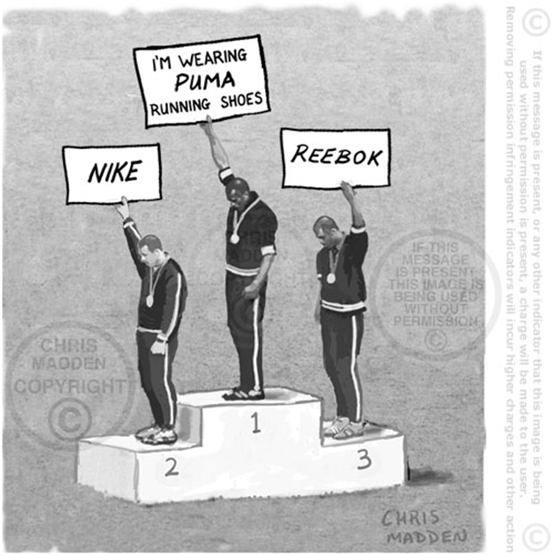

Slide 35
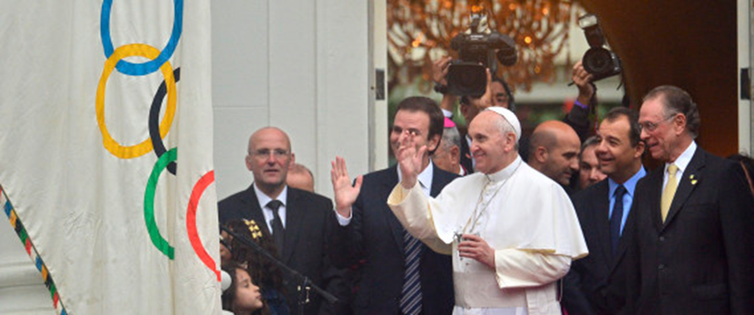

Slide 36
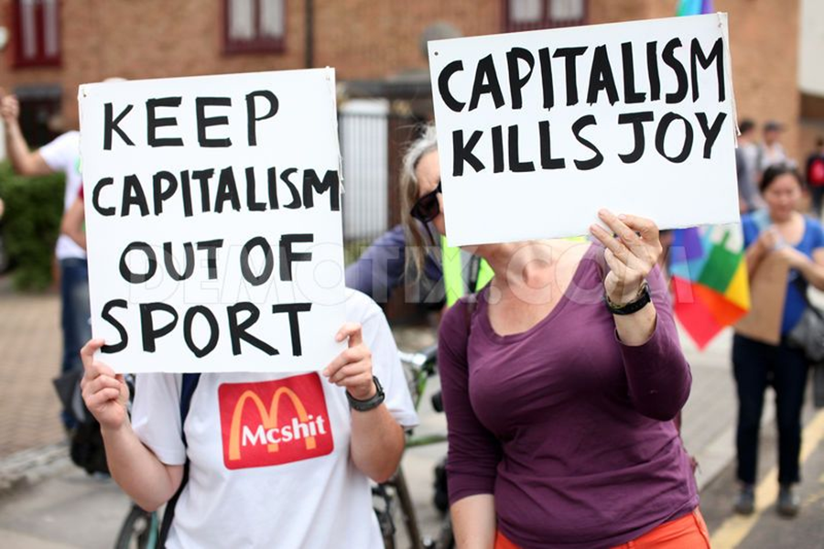

Slide 37
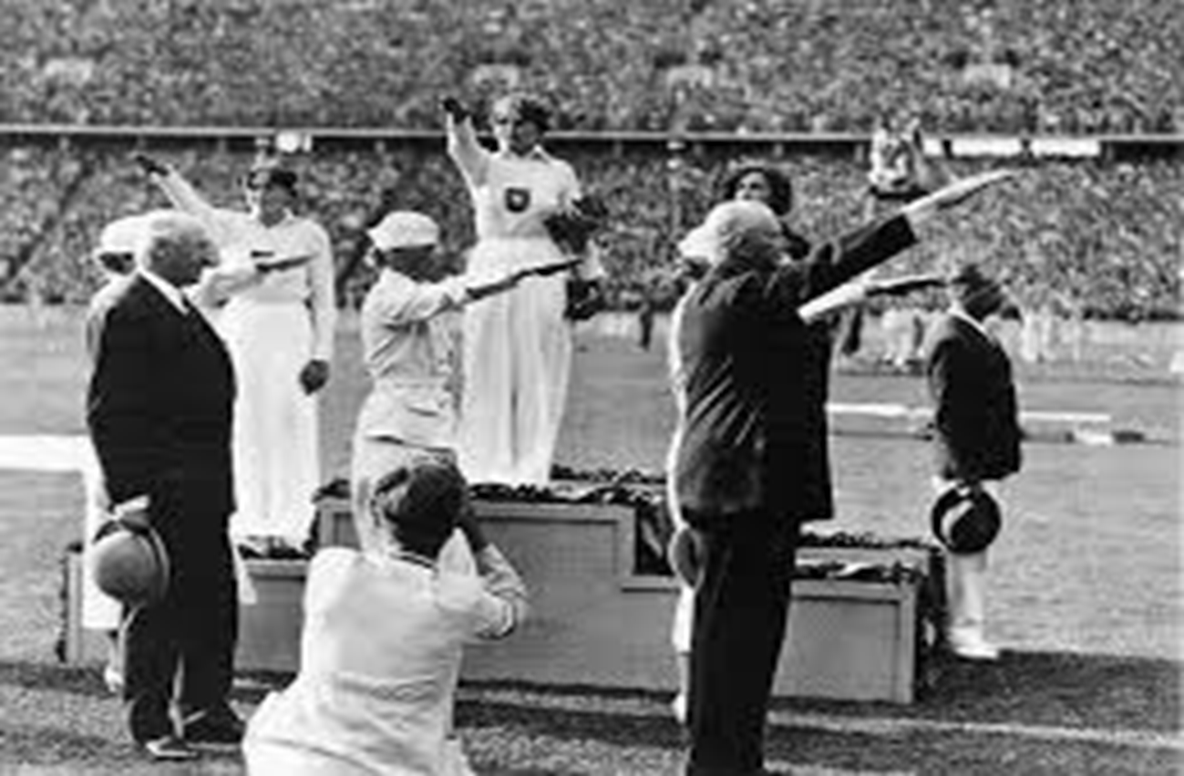

Slide 38
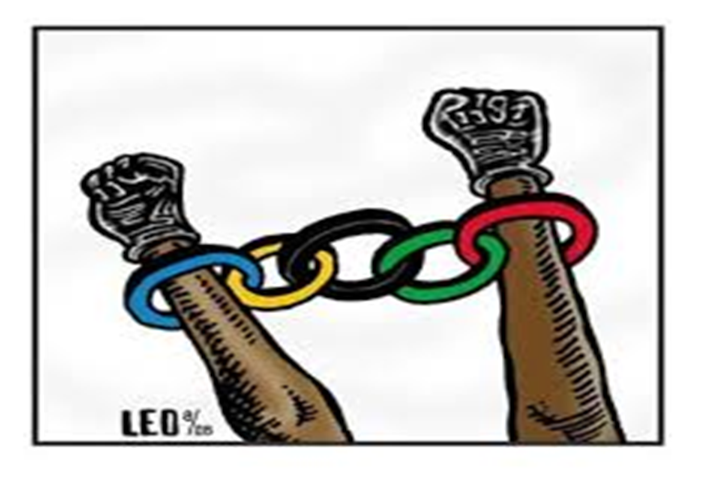

Slide 39


Slide 40
Βέβαια ο κεντρικός πυρήνας της αθλητικής κουλτούρας στα επίπεδα του αθλητικού ανταγωνισμού
διαμορφώνεται μεταξύ άλλων στις προοπτικές
μιας διχοτόμησης μεταξύ του εμείς και οι άλλοι

Slide 41
Η διχοτόμηση αυτή μπορεί να συνδεθεί με σημαινόμενα που προάγουν τη συνύπαρξη ή με σημαινόμενα αντιπαλότητας
Η διχοτόμηση εμείς και οι άλλοι μπορεί να αναφέρεται σε επίπεδο
τοπικό, εθνικό
σε επίπεδο φύλων,
ηλικιών
και σε πολλά άλλα που δίνουν στην αθλητική δραστηριότητα στο πολιτισμικό πεδίο
έναν ποικιλότροπα λειτουργικό (εργαλειακό) χαρακτήρα

Slide 42
Ο αθλητισμός προσεγγίζεται επομένως και ως μια πολιτισμική διαδικασία
και παραπέμπει σε μια ποικιλότητα από σημαινόμενα

Slide 43
Ακολουθώντας τους συλλογισμούς των των κλασσικών της κοινωνιολογικής σκέψης (Durkheim, Weber, Simmel, Parsons, Luhmann......) μπορούμε να υπογραμμίσουμε ότι η κουλτούρα διαδραματίζει ένα ρυθμιστικό ρόλο σχετικά με στις αθλητικές κοινωνικές δια-δράσεις
Αυτό σημαίνει ότι σε αντιστοιχία με την πολιτισμική ιδιαιτερότητα αλλάζει και ο τρόπος που οι άνθρωποι ερμηνεύουν τις αθλητικές αξίες, τα αθλητικά σύμβολα και τα νοήματα που αυτά αντανακλούν

Slide 44
Για παράδειγμα η ενασχόληση μιας γυναίκας στην Σαουδική Αραβία ή στο Ιράν με το ποδόσφαιρο
θα σήμαινε απόκλιση από τα αποδεκτά πολιτισμικά πρότυπα
ή σε μια άλλη εκδοχή επαναστατική πράξη χειραφέτησης της γυναίκας

Slide 45
Αντίθετα στην Νορβηγία, στη Δανία, στη Γερμανία ή και στην Ελλάδα ακόμα
αυτό θεωρείται κάτι το συνηθισμένο σήμερα
Ωστόσο δεν ήταν έτσι πριν από μερικά χρόνια.
Αυτό σημαίνει ότι η αθλητική κουλτούρα δεν είναι κάτι σταθερό αλλά υπόκειται σε εξελικτικές μεταβολές

Slide 46
ο αθλητισμός μπορεί να λειτουργήσει είτε σαν μέσον αποκλεισμού
είτε σαν μέσον ενσωμάτωσης συγκεκριμένων κοινωνικών ομάδων

Slide 47
Το τι είναι πολιτισμικά-κοινωνικά αποδεκτό
καθορίζεται πάντα από την κυρίαρχη κοινωνικά-πολιτισμικά τάξη

Slide 48
Όπως είχε επισημάνει ο Κ. Marx
οι ιδέες της κυρίαρχης τάξης είναι σε κάθε εποχή οι κυρίαρχες ιδέες

Slide 49
Σε αντιστοιχία με όλα αυτά
ο λειτουργικός ρόλος του αθλητισμού στο πλαίσιο ενός πολιτισμικού παραδείγματος δεν είναι αυτόνομος
(π.χ. αποικιοκρατία, εκπολιτισμός, εκδυτικισμός…..)

Slide 50
Ένας παραδοσιακός ορισμός του Αθλητισμού
Ο Αθλητισμός αναφέρεται σε θεσμοθετημένες φυσικές, ανταγωνιστικές δραστηριότητες
οι οποίες συνίστανται από αυστηρά πειθαρχημένες σωματικές ασκήσεις

Slide 51
αναφέρεται στη χρήση σχετικά περίπλοκων-σύνθετων φυσικών ικανοτήτων στο πλαίσιο συγκεκριμένων κανόνων

Slide 52
από συμμετέχοντες των οποίων τα κίνητρα μπορεί να είναι εσωτερικά ή εξωτερικά (Coakley 2004, Patsantaras 1994, 2007)

Slide 53
Αθλητισμός σημαίνει φυσική δραστηριότητα
Κάνοντας αυτόν τον προσδιορισμό αυθαιρετούμε εφόσον δεν υπάρχουν αντικειμενικοί κανόνες σχετικά με το πόσο «φυσική» πρέπει να είναι μια δραστηριότητα
έτσι ώστε να γίνει αντιληπτή σαν αθλητισμός

Slide 54
Αθλητισμός σημαίνει ανταγωνιστικές δραστηριότητες
Στις προοπτικές της Αθλητικής Κοινωνιολογικής Σκέψης γνωρίζουμε ότι οι ανταγωνιστικές καταστάσεις
έχουν διαφορετική κοινωνική δυναμική και διαφορετικό νόημα απ’ ότι συνεργατικές δραστηριότητες

Slide 55
Ξέρουμε ότι όταν δυο κοριτσάκια κλωτσούν ένα τόπι στον κήπο του σπιτιού τους
κοινωνιολογικά η δράση αυτή είναι διαφορετικού νοήματος
με αυτά που συμβαίνουν σε έναν αγώνα ποδοσφαίρου στο παγκόσμιο πρωτάθλημα γυναικών μεταξύ π.χ. ΗΠΑ και Κίνας, ή Τουρκίας και Ισραήλ

Slide 56
Αθλητισμός σημαίνει θεσμοποιημένες-θεσμοθετημένες δραστηριότητες
Ο όρος θεσμοποίηση-θεσμοθέτηση είναι ένας κοινωνιολογικός όρος που αναφέρεται στην μέθοδο/στη διαδικασία δια της οποίας συμπεριφορές, κοινωνικές σχέσεις και οργάνωση τυποποιούνται και παγιώνονται στον χρόνο και στο χώρο (ΚΟΙΝΩΝΙΚΕΣ ΣΥΜΒΑΣΕΙΣ) # Θεσμοθέτηση (τυπική/νομική)
Ο θεσμός είναι ένα κανονιστικό πρότυπο.
…μια σχετικά σταθερή αξιακά, επαναλαμβανόμενη εκδοχή συμπεριφοράς

Slide 57
Σαν δομές ή μηχανισμοί κοινωνικού ελέγχου καθορίζουν την κοινωνική συμπεριφορά ενός συνόλου ατόμων σε μια συγκεκριμένη κοινότητα
Οι θεσμοί ταυτίζονται με έναν κοινωνικό σκοπό,
υπερβαίνοντας τα άτομα και τις προθέσεις τους
με το να καθορίζουν τους κανόνες που διέπουν την συμπεριφορά τους

Slide 58
Η μέθοδος Θεσμοποίησης - θεσμοθέτησης σχετίζεται με τα κάτωθι:
Οι κανόνες της δραστηριότητας έχουν ισχύ. Αυτό σημαίνει ότι ο αθλητισμός έχει κανόνες οι οποίοι δεν παράγονται απλά από μεμονωμένες ομάδες που συναντώνται σε μια άτυπη βάση.(Π.χ. Ποδόσφαιρο στη Πλατεία Κυψέλης).
Οι κανόνες στον αθλητισμό δεν είναι αποτέλεσμα μια αυθόρμητης ατομικής έκφρασης αλλά έχουν τυπικό χαρακτήρα, είναι προκαθορισμένοι

Slide 59
2) Επίσημοι ρόλοι επιβλέπουν-ρυθμίζουν την ανέλιξη της διαδικασίας με βάση τους δεδομένους κανόνες

Slide 60
3) Οι οργανωτικές
και τεχνικές εκφάνσεις της δραστηριότητας
είναι σημαντικές

Slide 61
3. Όταν μια ανταγωνιστική κατάσταση συνδέεται με εξωτερική εποπτεία όσον αφορά την τήρηση των κανόνων
τότε η διαδικασία/η δράση/η επικοινωνιακή πρακτική αυτή βαθμηδόν «εκλογικεύεται» (παράδοση/συναίσθημα/θρησκεία # ορθολογισμός, υπολογισμός, επιστημονικοποίηση)
με ότι αυτό συνεπάγεται
(ΠΟΙΚΙΛΟΤΗΤΑ ΠΡΟΣΔΟΚΙΩΝ)

Slide 62
4) Η διαδικασία ανέλιξης των αγωνιστικών ικανοτήτων τυποποιείται. (Συστηματική Προπόνηση)
Αυτό σημαίνει ότι αθλητές και προπονητές εξελίσσουν στρατηγικές και προπονητικά προγράμματα για να αξιοποιήσουν τις ευκαιρίες που τους δίνονται στο πλαίσιο των κανόνων

Slide 63
Σε μια κοινωνία υπάρχουν τυπικοί και άτυποι θεσμοί,
οι πρώτοι είναι το σύνολο των γραμμένων κανόνων, νόμων κ.λπ.
ενώ οι δεύτεροι είναι άγραφοι κανόνες συμπεριφοράς
Η αλληλεπίδραση μεταξύ των δύο είναι ένα σημαντικό ζήτημα στις κοινωνικές επιστήμες

Slide 64
ΠΑΡΑΔΕΙΓΜΑ
Ενώ σε άτυπες αθλητικές διαδικασίες οι ενδεχόμενες δυνατότητες για επικοινωνιακές πρακτικές ή δράσεις εκλαμβάνονται ως ένα εν δυνάμει σύνολο πιθανοτήτων,
με την παρεμβολή της αθλητικής δομής στα τυπικά οργανωμένα επίπεδα του αθλητισμού καθορίζεται ο προσανατολισμός της επικοινωνιακής πρακτικής και διαδικασίας (Πατσαντάρας 1998, 2007, Patsantaras 2015, 2020)

Slide 65
Το πέρασμα από τον «Υποκειμενικό» στον «κοινωνικό κόσμο»
στο επίπεδο…στην εκδοχή…. που ο κοινωνικός κόσμος αντιστοιχεί σε τυπικά οργανωμένους θεσμούς….σε τυπικά οργανωμένα συστήματα,
εμφανίζει το εξής παράδοξο φαινόμενο

Slide 66
Άλλες ιδιότητες εκφράζει/εκδηλώνει το υποκείμενο όταν λειτουργεί αυτόνομα, «εθελούσια»
και άλλες όταν λειτουργεί ή καλύτερα όταν πραγματώνει την επικοινωνιακή του πρακτική…την συμπεριφορά του
στο πλαίσιο ενός κοινωνικού συστήματος
ενός για παράδειγμα τυπικά οργανωμένου αθλητικού θεσμού

Slide 67
Στο πνεύμα αυτό μια αυξανόμενη ορθολογικοποίηση/εκλογίκευση της κοινωνίας….των αθλητικών θεσμών
αφαιρεί …μειώνει…..το εν δυνάμει σύνολο πιθανοτήτων έκφρασης του υποκειμένου

Slide 68
Ξανά στον ορισμό….
Σύμφωνα με τον ορισμό
αθλητικές είναι εκείνες οι δραστηριότητες οι οποίες πραγματώνονται από ανθρώπους
με στόχο μια εξωτερική ή εσωτερική επιβράβευση
Τα κίνητρα εδώ έχουν διφυή χαρακτήρα

Slide 69
Εάν η αθλητική δραστηριότητα προσδιορισθεί με σαφήνεια
τότε μπορούμε να την διαφοροποιήσουμε επίσης
από το Παιχνίδι και από τη
Δραματουργική παρουσίαση-γεγονός

Slide 70
Το Παιχνίδι είναι μια εκφραστική δραστηριότητα η οποία πραγματώνεται χάριν της προσωπικής ευχαρίστησης και η οποία μπορεί
να έχει αυθόρμητο χαρακτήρα η
να ανελίσσεται στο πλαίσιο άτυπων κανόνων

Slide 71
Η Δραματουργική παρουσίαση από την άλλη εμπεριέχει στοιχεία για να διασκεδάσει ένα κοινό
Υπάρχει κοινωνιολογική διαφορά μεταξύ του παρουσιάζω κάτι για να διασκεδάσει το κοινό και κάνω αθλητισμό

Slide 72
Σημαίνει αυτό ότι η αθλητική δραστηριότητα δεν εμπεριέχει στοιχεία από το Παιχνίδι και από τη Δραματουργική παρουσίαση;
Η πρόκληση για την αθλητική δραστηριότητα είναι να εμπεριέχει και αυτά τα στοιχεία σε μια αρμονική σύνθεση

Slide 73
Ωστόσο Κοινωνιολογικά όταν επιδιώκουμε να κατανοήσουμε την αθλητική δραστηριότητα στο αυστηρό πλαίσιο ενός ορισμού
-τότε αφαιρούμε στοιχεία από την δυναμική της Αθλητικής Κοινωνικής Δράσης και Επικοινωνιακής Πρακτικής.

Slide 74
Οφείλουμε λοιπόν να σταθούμε κριτικά απέναντι στο ζήτημα αυτό θέτοντας ερωτήματα όπως :
πως εμφανίστηκε η αθλητική δραστηριότητα,
ποιο είναι το νόημά της για επιμέρους κοινωνίες και
ποιους κοινωνικούς σκοπούς εξυπηρετεί

Slide 75
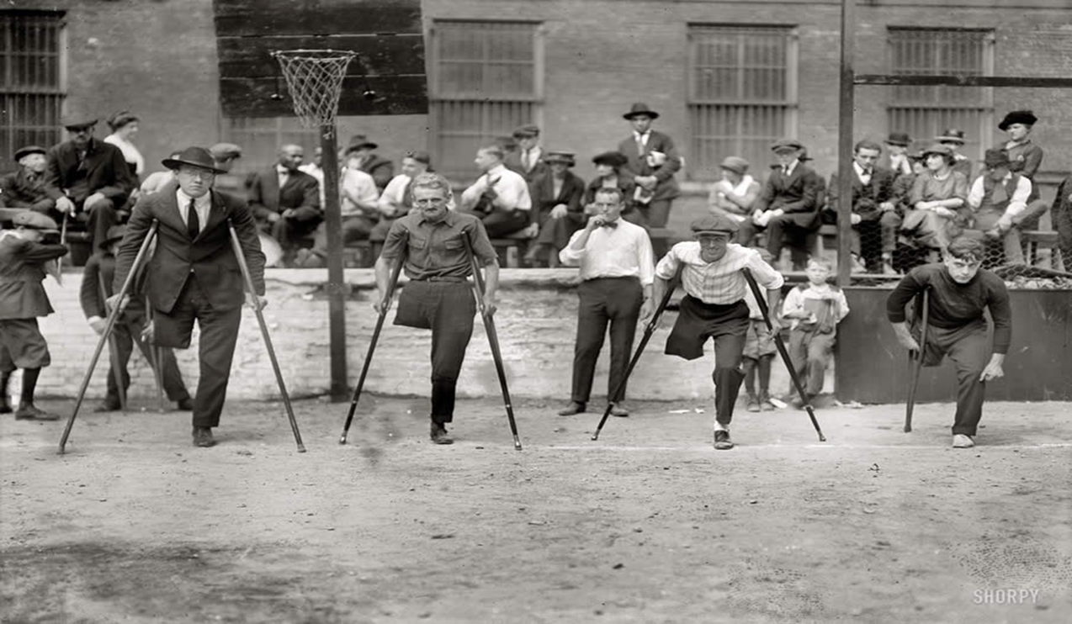
New York City circa 1918. “Start of cripples’ one-legged race.”

Slide 76
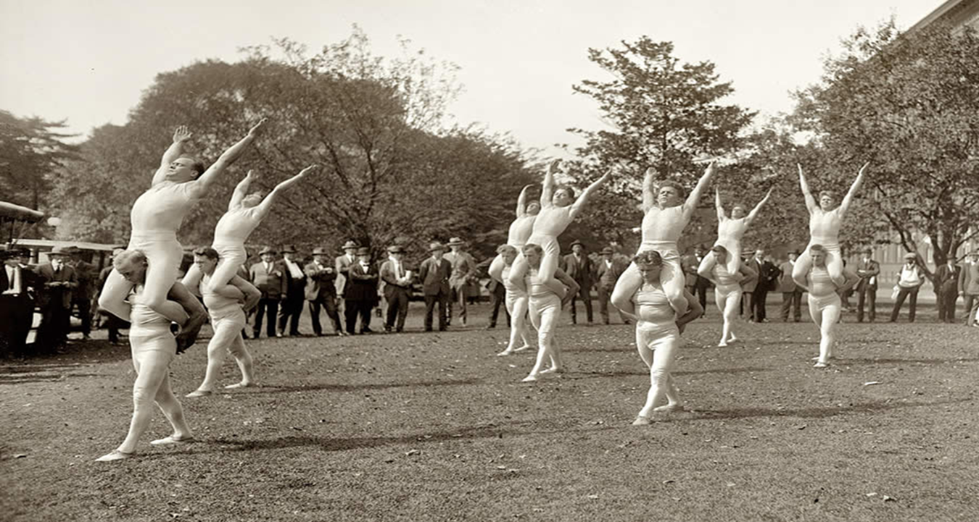
October 4, 1923. Washington, D.C. Danish athletes at the Pension Office Building

Slide 77
Για παράδειγμα σε πολιτισμούς όπου δίνεται βαρύτητα σε συνεργατικές σχέσεις το να ανταγωνιστούν οι άνθρωποι μεταξύ τους θα φαινότανε α-νοηματικό αν όχι ανήθικο
Στην αντίθετη περίπτωση σε πολιτισμούς όπου δίνεται έμφαση στον ανταγωνισμό, δραστηριότητες χωρίς νικητές και ηττημένους είναι χωρίς νόημα
Αυτές οι πολιτισμικές διαφορές είναι πολύ σημαντικές για να κατανοήσουμε το πότε μια δραστηριότητα ισχύει ως Αθλητική

Slide 78
Αυτό μας οδηγεί στην αναζήτηση ενός εναλλακτικού ορισμού
Στο πλαίσιο του εναλλακτικού ορισμού στο ερώτημα ‘‘Τι είναι Αθλητισμός‘‘ μπορούμε να απαντήσουμε ‘εξαρτάται ποιόν ρωτάμε, πότε και που‘ . (Χώρος και Χρόνος).

Slide 79
Τι σήμαινε στην αρχαία Ελλάδα;
Τι σημαίνει στην Αμερική σήμερα;
Τι στην Αγγλία τον 17^{ο} αιώνα κ.τ.λ.
Τι σημαίνει στην ψηφιακή εποχή ;

Slide 80
ΣΥΜΠΕΡΑΣΜΑ
-Το τι ισχύει ως Αθλητική Δραστηριότητα και τι όχι μπορεί να απαντηθεί μόνο σε αντιστοιχία με Κοινωνικά –πολιτισμικά- πολιτιστικά συμφραζόμενα
-Σε αντιστοιχία με τον Πολιτισμικό και Κοινωνικό Χώρο & Χρόνο

Slide 81
ΕΥΧΑΡΙΣΤΩ ΓΙΑ ΤΗΝ ΠΡΟΣΟΧΗ ΣΑΣ

